Slide 1
冀教版六年级数学下册第三单元
圆柱和圆柱的侧面积
WWW.PPT818.COM

Slide 2
教学目标
1、知识目标：理解圆柱体侧面积和表面积的含义。
2、能力目标：通过操作独立推导并掌握求圆柱的侧面积的方法，并能运用到实际中解决问题。
3、情感目标：体验成功与失败的收获，体会合作的愉悦。

Slide 3
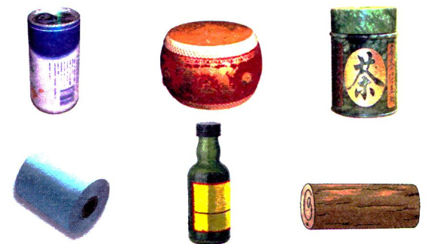
找一找，哪些物体的形状是圆柱？

Slide 4
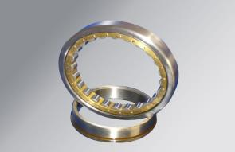
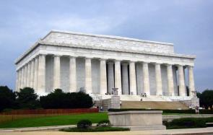
在生活中，你还见过哪些形状是圆柱的物体？

Slide 5
圆柱的特点：

Slide 6
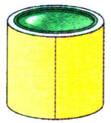
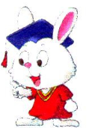
观察一个罐头盒。
指出它的底面、侧面和高。

Slide 7
把下面罐头盒沿着它的一条高剪开，再展开，看看商标是什么形状。

Slide 9
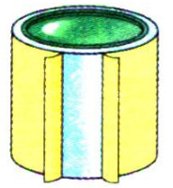

Slide 11
讨论
1.长方形的长和宽分别与罐头盒的什么有关系？
2.长方形的面积和罐头盒的侧面积有什么关系？

Slide 12
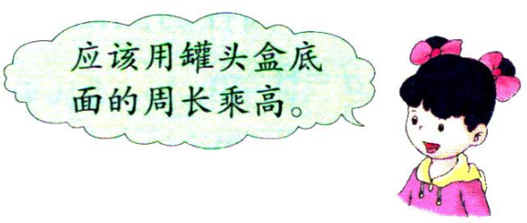
讨论
怎样计算罐头盒的侧面积？

Slide 13
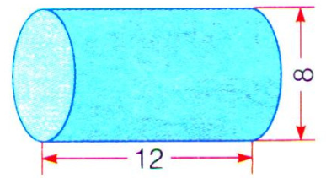
巩固应用
1.某工厂生产了一种饮料，尺寸如下图。（单位：厘米）

Slide 14
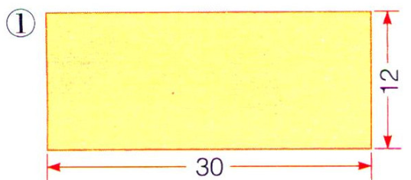
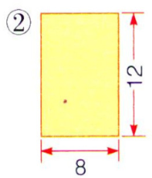
下面三种饮料筒侧面的商标纸，你认为哪张纸比较适合？

Slide 15
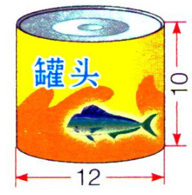
2.求右面罐头盒商标纸的面积。（接缝处忽略不计）（单位：厘米）

Slide 16
3.求下面各圆柱的侧面积。
（1）d=8cm
h=6cm
（2）r=3m
h=1.5m

